Slide 1


新学術領域「ハイブリッド量子科学」 大規模若手研究会 @ NII
2018/01/06 10:00-11:00
カーボンナノチューブの理論
低エネルギーの電子状態 -
東北大・理・物理
泉田 渉
カーボンナノチューブの基本的性質
  立体構造（カイラリティ）
  グラフェンの電子状態
  カッティングライン（金属 / 半導体）
ナノチューブ表面の曲率効果
  金属ナノチューブの微小ギャップ
  スピン軌道相互作用
  線形バンドの傾斜
有限長ナノチューブの電子状態
トポロジカル物質としてのナノチューブ

Slide 2
カーボンナノチューブの基本的性質
  立体構造（カイラリティ）
  グラフェンの電子状態
  カッティングライン（金属 / 半導体）
ナノチューブ表面の曲率効果
  金属ナノチューブの微小ギャップ
  スピン軌道相互作用
  線形バンドの傾斜
有限長ナノチューブの電子状態
トポロジカル物質としてのナノチューブ

Slide 3
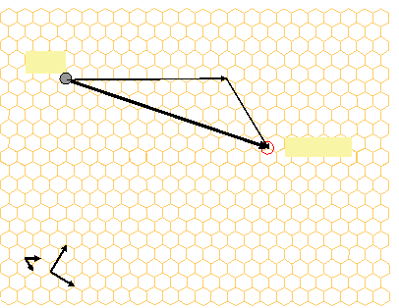
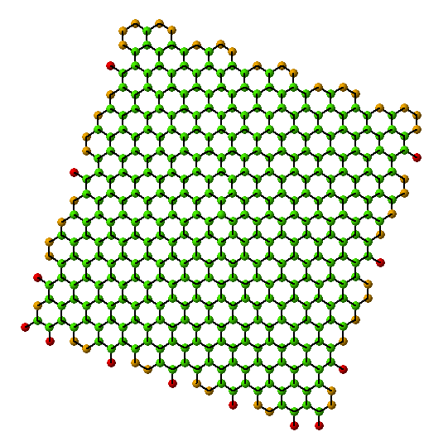
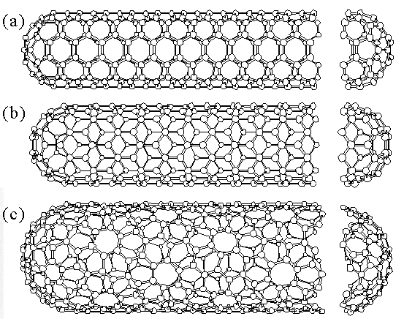
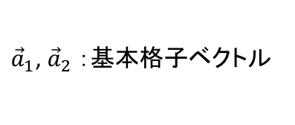
単層ナノチューブの立体構造
単層ナノチューブ : グラフェンを ${\vec{C}}_{h}$ 方向に円筒状に巻いた構造
${\vec{C}}_{h}=n{\vec{a}}_{1}+m{\vec{a}}_{2}≡\left(n,m\right)$： カイラルベクトル，螺旋度（カイラリティ）
${\vec{a}}_{1}$, ${\vec{a}}_{2}$：基本格子ベクトル
(5,5)-アームチェアナノチューブ
(0,0)
(9,0)-ジグザグナノチューブ
C_{h}=(10,5)
θ
(10,5)-カイラルナノチューブ
a₁
y
a₂
x
http://www.photon.t.u-tokyo.ac.jp/~maruyama/wrapping.files/frame.html

Slide 4
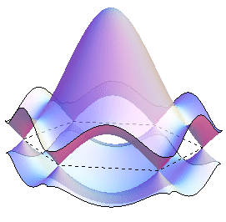
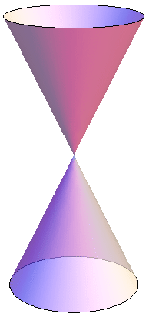
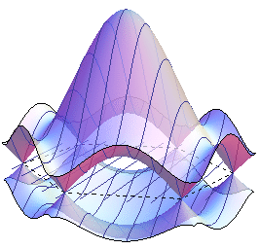
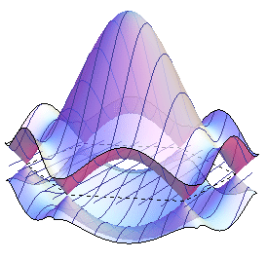
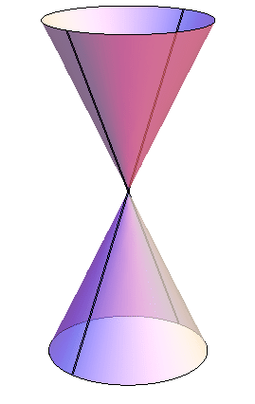
グラフェン由来の電子状態
1. K/K’近傍にディラックコーン（グラフェンの電子状態）
K’
K
2. カッティングライン（周回方向の境界条件 → $\vec{k}$ の離散化）
(n,m)=(6,3)
(n,m)=(6,4)
金属
半導体

Slide 5
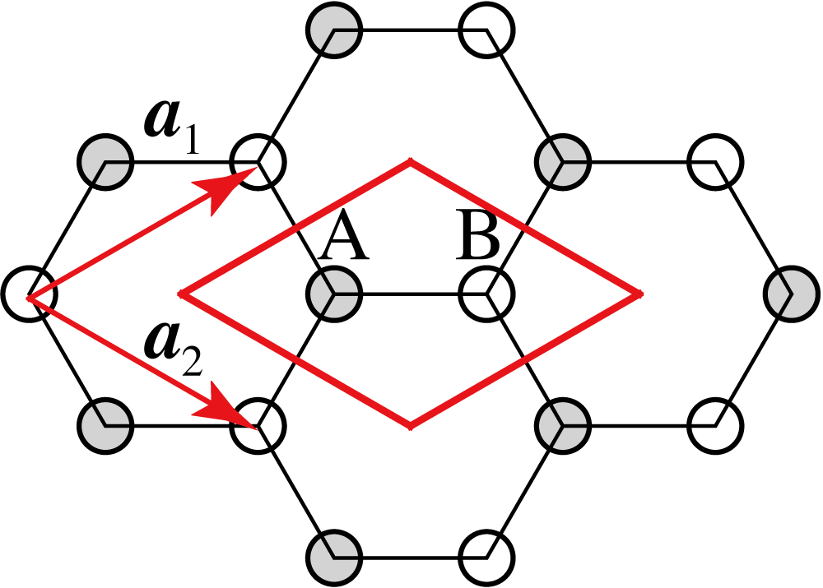
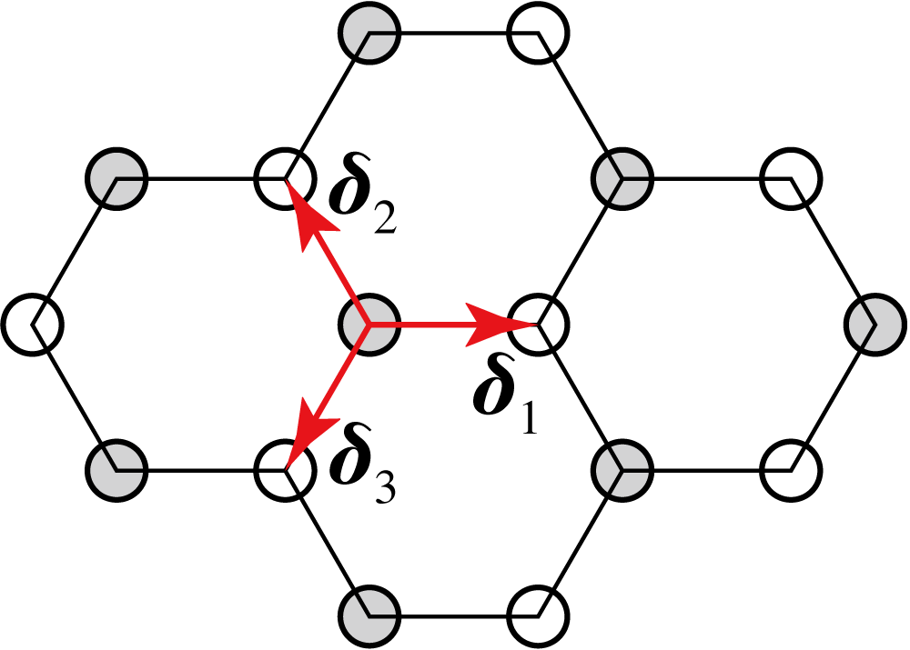


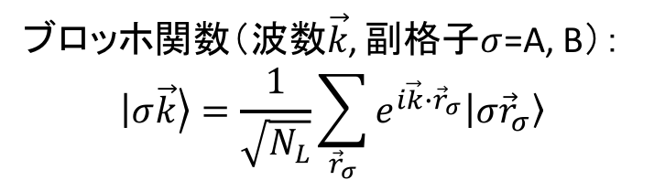
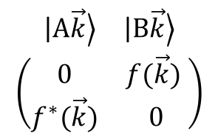
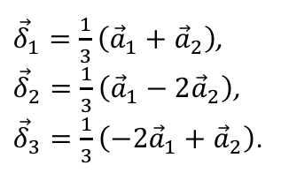
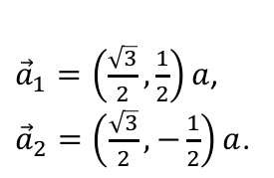
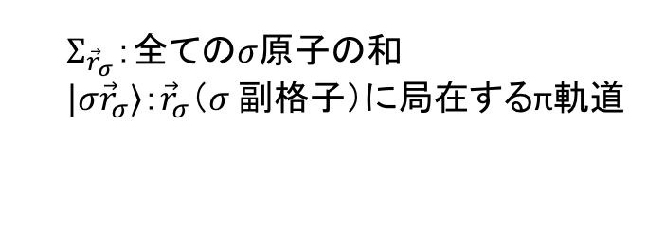


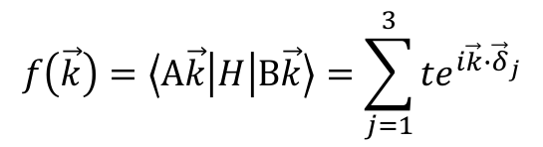
グラフェンの電子状態
ブロッホ関数（$波数\vec{k}$, 副格子$σ$=A, B）：
$$\left|σ\right.\left.\vec{k}\right\rangle =\frac{1}{\sqrt{N_{L}}}\sum_{{\vec{r}}_{σ}}{e^{i\vec{k}∙{\vec{r}}_{σ}}\left|σ\right.\left.{\vec{r}}_{σ}\right\rangle }$$
$Σ_{{\vec{r}}_{σ}}$：全ての$σ$原子の和
$\left|σ\right.\left.{\vec{r}}_{σ}\right\rangle$：${\vec{r}}_{σ}$（$σ$副格子）に局在するπ軌道
${\vec{a}}_{1}=\left(\frac{\sqrt{3}}{2},\frac{1}{2}\right)a$,
${\vec{a}}_{2}=\left(\frac{\sqrt{3}}{2},−\frac{1}{2}\right)a$.
最近接近似：$\left\langle \text{A} | H | \text{B}{\vec{δ}}_{j}\right\rangle =t （≈−3$eV）
固有値方程式：$H\left(\vec{k}\right)\vec{c}=ε\left(\vec{k}\right)\vec{c}$,
$$\begin{matrix}\begin{matrix}\left|\text{A}\right.\left.\vec{k}\right\rangle & \left|\text{B}\right.\left.\vec{k}\right\rangle \end{matrix} \\ \left(\begin{matrix}0 & f(\vec{k}) \\ f^{∗}(\vec{k}) & 0\end{matrix}\right)\end{matrix}$$
$$\begin{matrix}\left\langle \text{A}\left.\vec{k}\right|\right. \\ \left\langle \text{B}\left.\vec{k}\right|\right.\end{matrix}$$
${\vec{δ}}_{1}=\frac{1}{3}\left({\vec{a}}_{1}+{\vec{a}}_{2}\right)$,
${\vec{δ}}_{2}=\frac{1}{3}\left({\vec{a}}_{1}−2{\vec{a}}_{2}\right)$,
${\vec{δ}}_{3}=\frac{1}{3}\left({−2\vec{a}}_{1}+{\vec{a}}_{2}\right)$.
$$H\left(\vec{k}\right)=$$
$$f\left(\vec{k}\right)=\left\langle \text{A}\vec{k} | H | \text{B}\vec{k}\right\rangle =\sum_{j=1}^{3}{{te}^{i\vec{k}∙{\vec{δ}}_{j}}}$$

Slide 6
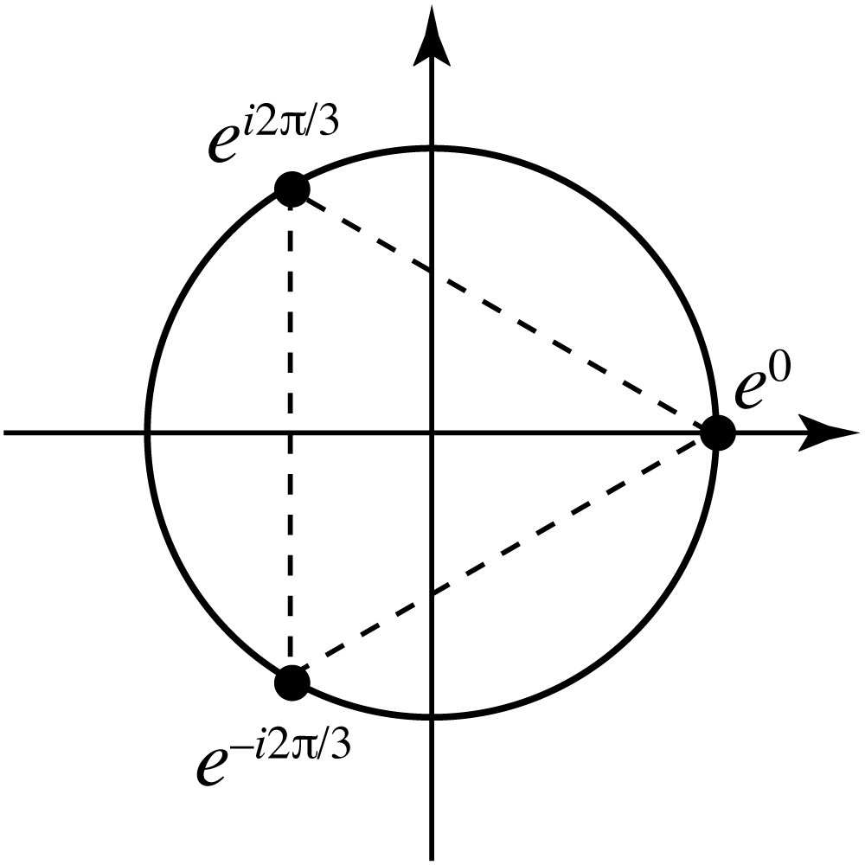
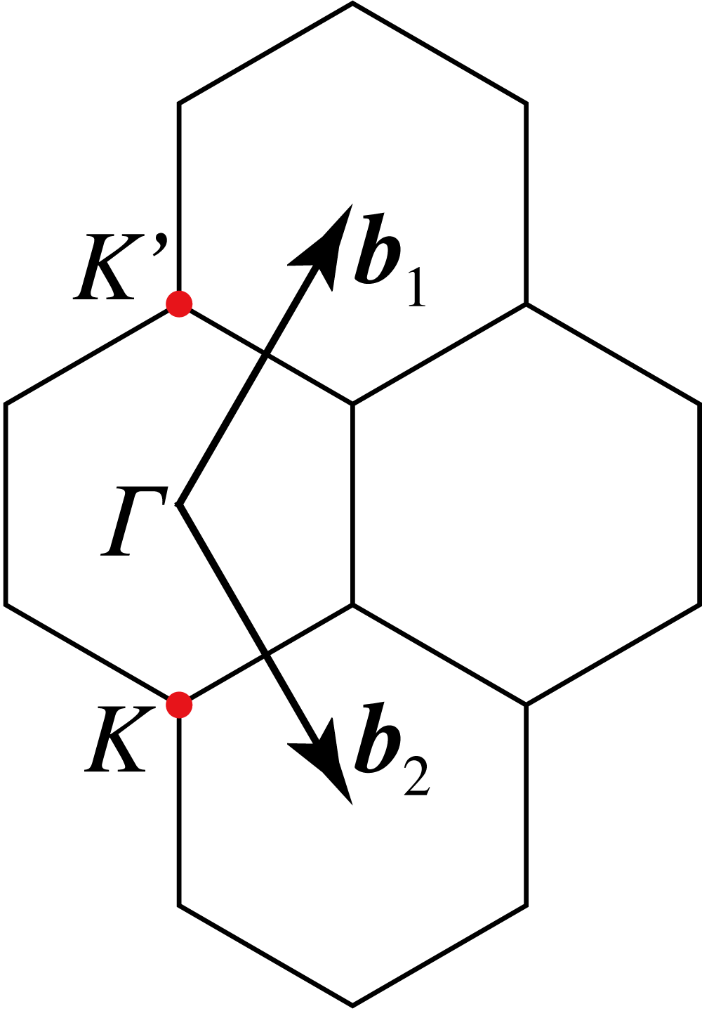
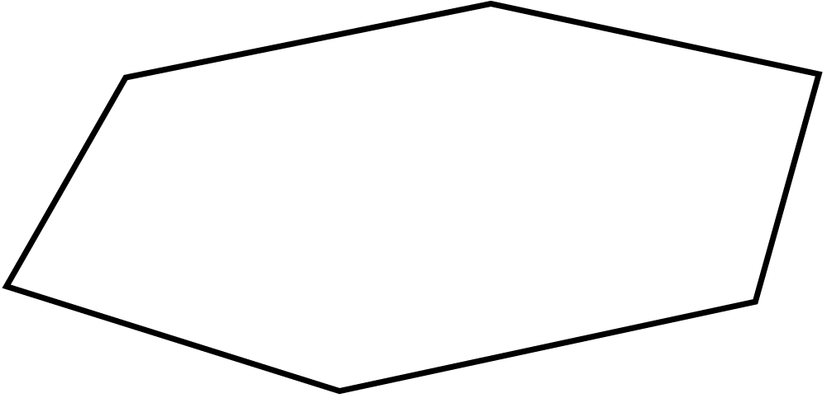
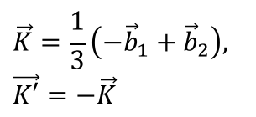

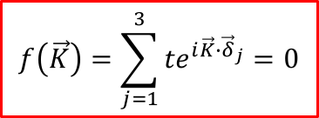
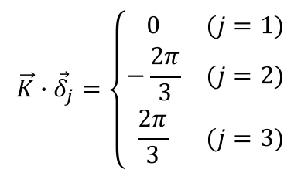
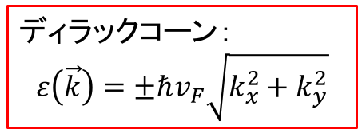

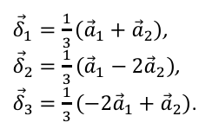
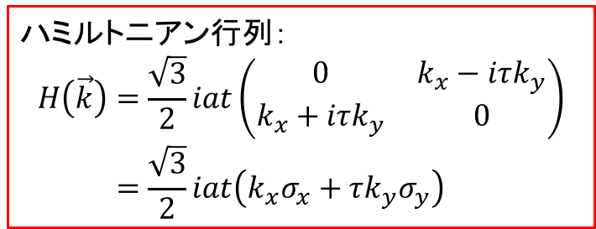
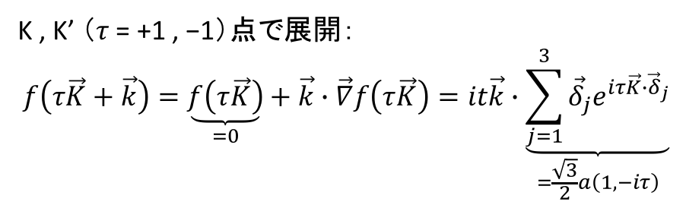
ディラックコーン @ K/K’
2Dブリルアンゾーン
${\vec{δ}}_{1}=\frac{1}{3}\left({\vec{a}}_{1}+{\vec{a}}_{2}\right)$,
${\vec{δ}}_{2}=\frac{1}{3}\left({\vec{a}}_{1}−2{\vec{a}}_{2}\right)$,
${\vec{δ}}_{3}=\frac{1}{3}\left({−2\vec{a}}_{1}+{\vec{a}}_{2}\right)$.
$$\vec{K}∙{\vec{δ}}_{j}=\left\{\begin{matrix}0 & (j=1) \\ −\frac{2π}{3} & (j=2) \\ \frac{2π}{3} & (j=3)\end{matrix}\right.$$
$${\vec{a}}_{i}{∙\vec{b}}_{j}=2πδ_{ij}$$
$$\vec{K}=\frac{1}{3}\left(−{\vec{b}}_{1}+{\vec{b}}_{2}\right),$$
$$\vec{K′}=−\vec{K}$$
$$f\left(\vec{K}\right)=\sum_{j=1}^{3}{{te}^{i\vec{K}∙{\vec{δ}}_{j}}=0}$$
K , K’ $（τ$ = +1 , −1）点で展開：
$$f\left(τ\vec{K}+\vec{k}\right)=\underset{=0}{\underbrace{f\left(τ\vec{K}\right)}}+\vec{k}∙\vec{∇}f\left(τ\vec{K}\right)=it\vec{k}∙\underset{=\frac{\sqrt{3}}{2}a\left(1,−iτ\right)}{\underbrace{\sum_{j=1}^{3}{{{\vec{δ}}_{j}e}^{iτ\vec{K}∙{\vec{δ}}_{j}}}}}$$
ハミルトニアン行列：
$$H\left(\vec{k}\right)=\frac{\sqrt{3}}{2}iat\left(\begin{matrix}0 & k_{x}−iτk_{y} \\ k_{x}+iτk_{y} & 0\end{matrix}\right) \\ =\frac{\sqrt{3}}{2}iat\left(k_{x}σ_{x}+τk_{y}σ_{y}\right)$$
ディラックコーン：
$$ε\left(\vec{k}\right)=±ℏv_{F}\sqrt{k_{x}^{2}+k_{y}^{2}}$$
$$v_{F}=−\frac{\sqrt{3}}{2}at$$

Slide 7
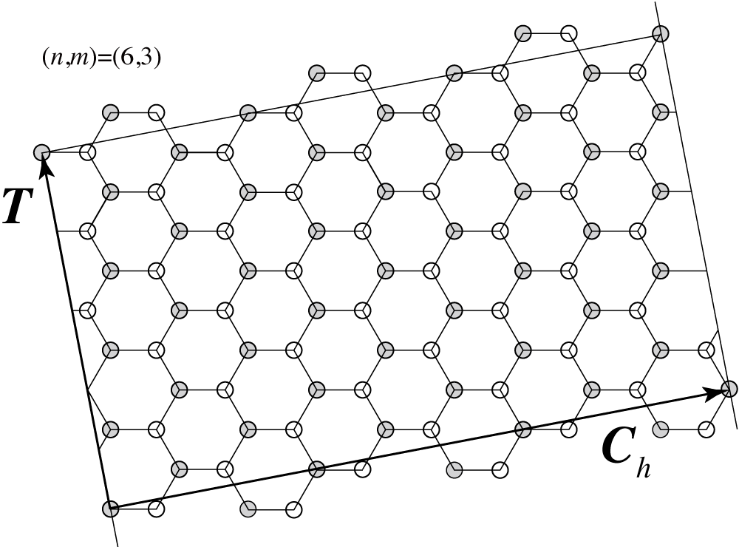
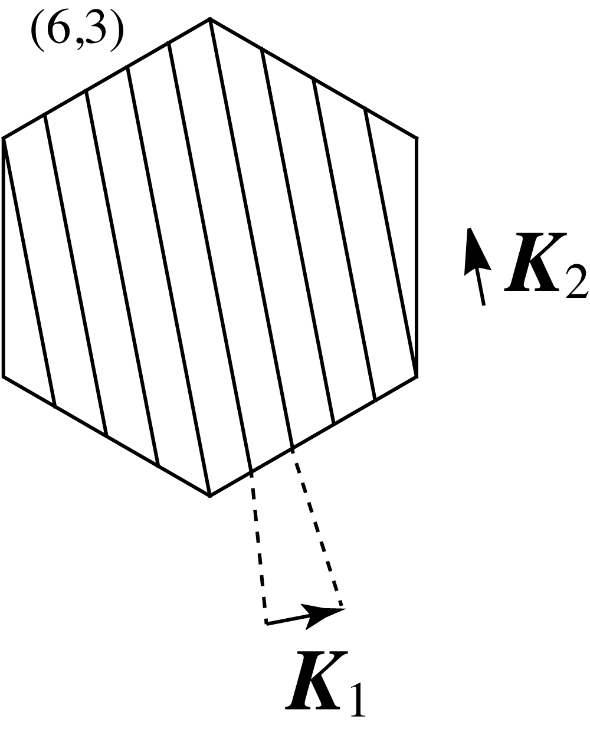
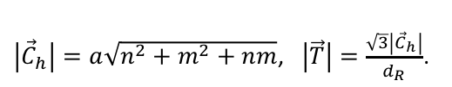


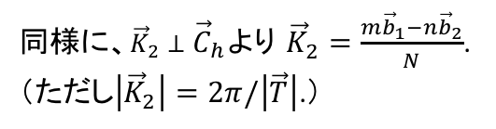
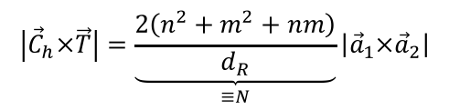

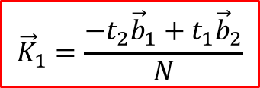
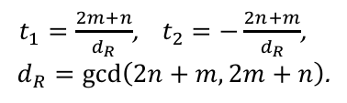
カッティングライン
ナノチューブの基本格子ベクトル（並進ベクトル）： $\vec{T}=t_{1}{\vec{a}}_{1}+t_{2}{\vec{a}}_{2}$
${\vec{C}}_{h}⊥\vec{T}$ （${\vec{C}}_{h}∙\vec{T}=0$）となる最短の格子ベクトル
$t_{1}=\frac{2m+n}{d_{R}}$, $t_{2}=−\frac{2n+m}{d_{R}}$,
$d_{R}=gcd\left(2n+m,2m+n\right)$.
軸方向
$\left|{\vec{C}}_{h}\right|=a\sqrt{n^{2}+m^{2}+nm}$, $\left|\vec{T}\right|=\frac{\sqrt{3}\left|{\vec{C}}_{h}\right|}{d_{R}}$.
$$\left|{\vec{C}}_{h}×\vec{T}\right|=\underset{≡N}{\underbrace{\frac{2\left(n^{2}+m^{2}+nm\right)}{d_{R}}}}\left|{\vec{a}}_{1}×{\vec{a}}_{2}\right|$$
周方向
$N$：ナノチューブ単位胞内の
６角格子の数
周回方向の波数の離散化：$\vec{k}=μ{\vec{K}}_{1}+k\frac{{\vec{K}}_{2}}{\left|{\vec{K}}_{2}\right|}$, ($μ=0,±1,±2,⋯$)
${\vec{K}}_{1}⊥\vec{T}$, かつ, $\left|{\vec{K}}_{1}\right|=\frac{2π}{\left|{\vec{C}}_{h}\right|}$.
$${\vec{K}}_{1}=\frac{−t_{2}{\vec{b}}_{1}+t_{1}{\vec{b}}_{2}}{N}$$
同様に、${\vec{K}}_{2}⊥{\vec{C}}_{h}$より ${\vec{K}}_{2}=\frac{m{\vec{b}}_{1}−n{\vec{b}}_{2}}{N}$.
（ただし$\left|{\vec{K}}_{2}\right|=2π/\left|\vec{T}\right|$.）

Slide 8
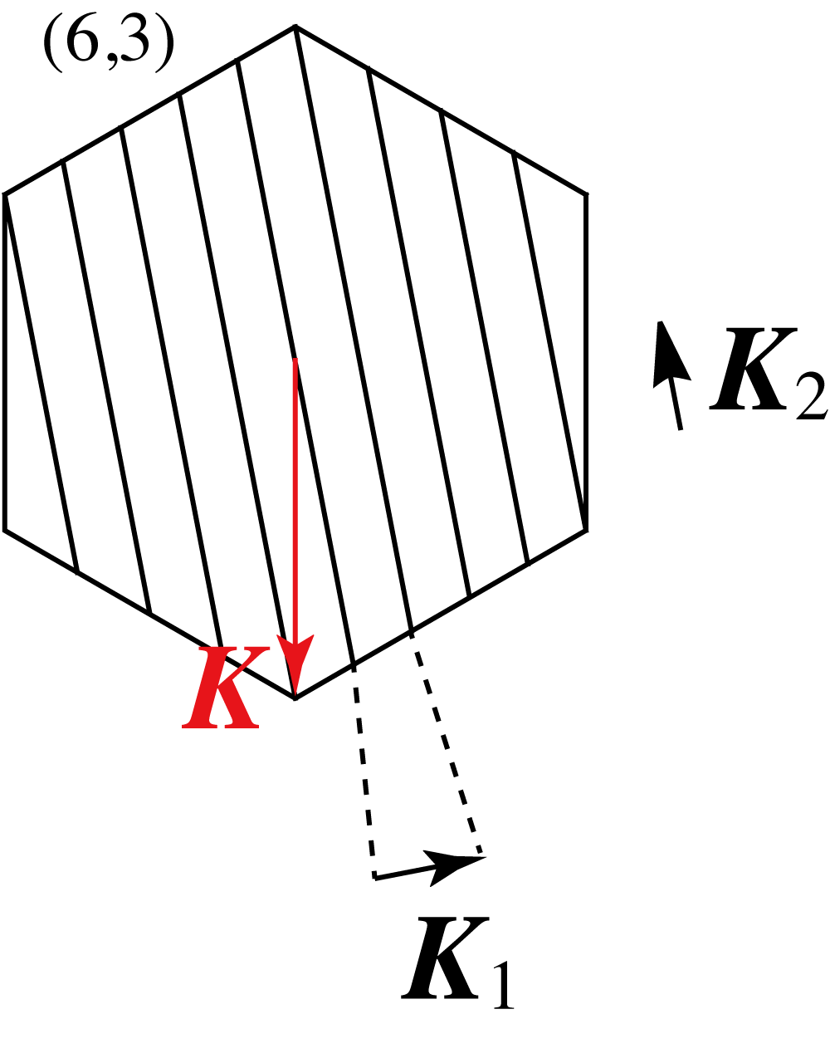
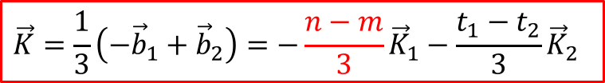
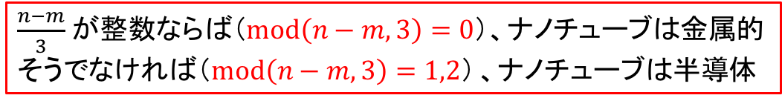
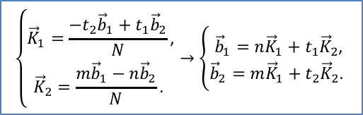
金属 or 半導体ナノチューブ
$$\vec{K}=\frac{1}{3}\left(−{\vec{b}}_{1}+{\vec{b}}_{2}\right)=−{\frac{n−m}{3}\vec{K}}_{1}−\frac{t_{1}−t_{2}}{3}{\vec{K}}_{2}$$
恒等式！
$$\left\{\begin{aligned}{\vec{K}}_{1}=\frac{−t_{2}{\vec{b}}_{1}+t_{1}{\vec{b}}_{2}}{N}\text{,} \\ {\vec{K}}_{2}=\frac{m{\vec{b}}_{1}−n{\vec{b}}_{2}}{N}\text{.} \end{aligned}\right.→\left\{\begin{aligned}{\vec{b}}_{1}=n{\vec{K}}_{1}+t_{1}{\vec{K}}_{2}\text{,} \\ {\vec{b}}_{2}=m{\vec{K}}_{1}+t_{2}{\vec{K}}_{2}\text{.} \end{aligned}\right.$$
ナノチューブで許される波数：$\vec{k}=μ{\vec{K}}_{1}+k\frac{{\vec{K}}_{2}}{\left|{\vec{K}}_{2}\right|}$, ($μ=0,±1,±2,⋯$)
$\frac{n−m}{3}$ が整数ならば（$mod\left(n−m,3\right)=0$）、ナノチューブは金属的
そうでなければ（$mod\left(n−m,3\right)=1,2$） 、ナノチューブは半導体

Slide 9
カーボンナノチューブの基本的性質
  立体構造（カイラリティ）
  グラフェンの電子状態
  カッティングライン（金属 / 半導体）
ナノチューブ表面の曲率効果
  金属ナノチューブの微小ギャップ
  スピン軌道相互作用
  線形バンドの傾斜
有限長ナノチューブの電子状態
トポロジカル物質としてのナノチューブ

Slide 10
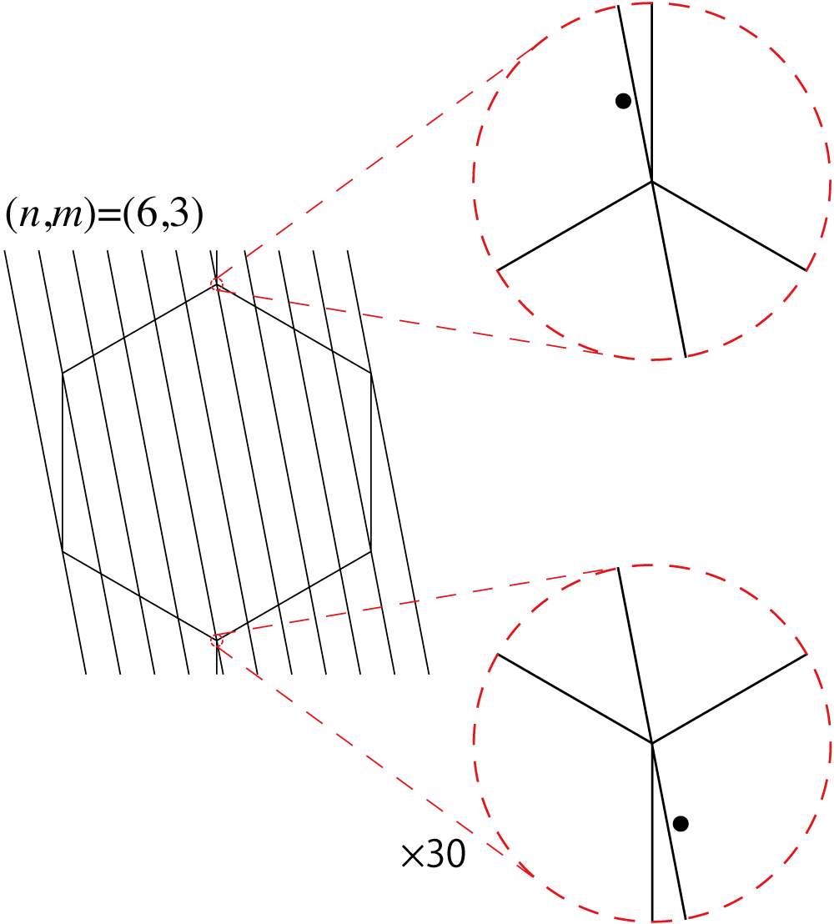
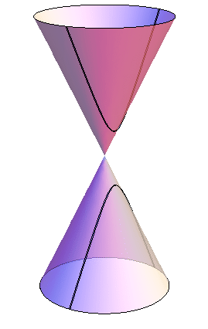
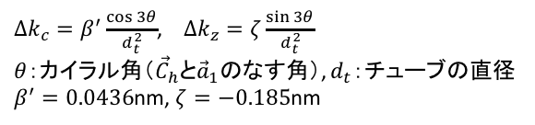


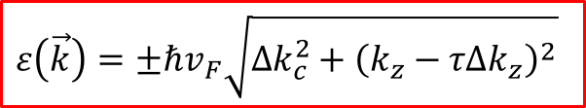
エネルギーギャップ @ 金属型ナノチューブ
チューブ表面の曲率
π-π結合の変化
σ-π結合
$$H\left(\vec{k}\right)=ℏv_{F}\left[\left(k_{c}σ_{x}+τk_{z}σ_{y}\right)+\left(−τ{Δk}_{c}σ_{x}−Δk_{z}σ_{y}\right)\right]$$
$k_{c}=0,\frac{2}{d_{t}},\frac{4}{d_{t}},⋯$［周回方向の離散化された波数（金属）］
K/K’点からディラック点がシフト！：$\vec{Δk}=τ\left({Δk}_{c},{Δk}_{t}\right)$
${Δk}_{c}=β^{′}\frac{\cos{3θ}}{d_{t}^{2}}$, ${Δk}_{z}=ζ\frac{\sin{3θ}}{d_{t}^{2}}$
$θ$：カイラル角（${\vec{C}}_{h}$と${\vec{a}}_{1}$のなす角）, $d_{t}$：チューブの直径
$β^{′}=0.0436$nm, $ζ=−0.185$nm
$$ε\left(\vec{k}\right)=±ℏv_{F}\sqrt{{Δk}_{c}^{2}+{\left({k_{z}−τΔk}_{z}\right)}^{2}}$$
$$k_{t}$$
Ouyang et al.
Science 292, 702 (2001)
$$k_{c}$$

Slide 11
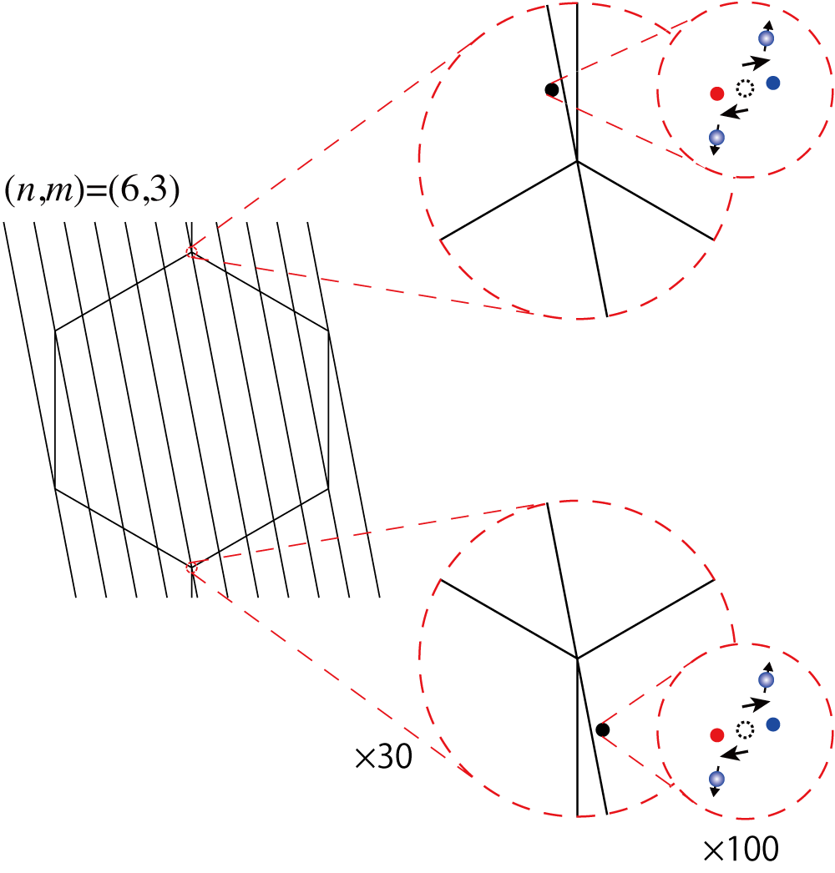
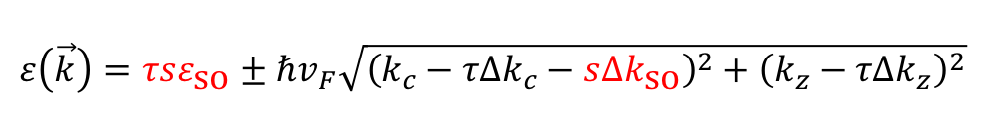
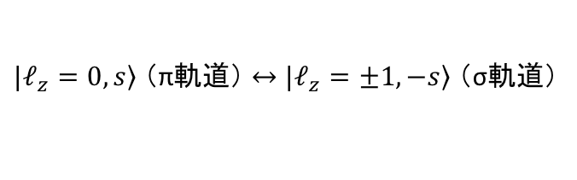
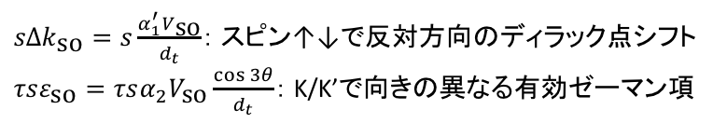


スピン軌道相互作用
各原子のスピン軌道相互作用
σ
チューブ表面の曲率
π
σ
+
スピン
軌道
曲率
$$V_{\text{so}}\vec{ℓ}∙\vec{s}=V_{\text{so}}\left(ℓ_{+}s_{−}+ℓ_{−}s_{+}+ℓ_{z}s_{z}\right)$$
$\left.{|ℓ}_{z}=0,s\right\rangle$ （π軌道） $↔\left.{|ℓ}_{z}=±1,−s\right\rangle$ （σ軌道）
π
$H\left(\vec{k}\right)+H_{\text{so}}$, $H_{\text{so}}=−ℏv_{F}s{Δk}_{so}σ_{x}+τsε_{so}$
${sΔk}_{\text{so}}=s\frac{α_{1}^{′}V_{\text{so}}}{d_{t}}$： スピン↑↓で反対方向のディラック点シフト
$τsε_{\text{so}}=τsα_{2}V_{\text{so}}\frac{\cos{3θ}}{d_{t}}$： K/K’で向きの異なる有効ゼーマン項
$V_{\text{so}}=6$meV, $α_{1}^{′}=8.8×{10}^{−5}$meV⁻¹,$α_{2}=−0.045$nm
$$ε\left(\vec{k}\right)=τsε_{\text{so}}±ℏv_{F}\sqrt{{\left({k_{c}−τΔk}_{c}−{sΔk}_{\text{so}}\right)}^{2}+{\left({k_{z}−τΔk}_{z}\right)}^{2}}$$

Slide 12
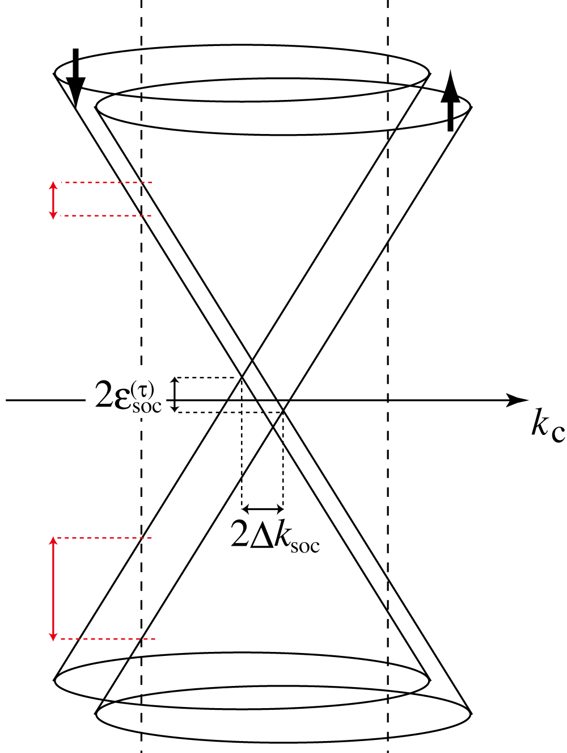
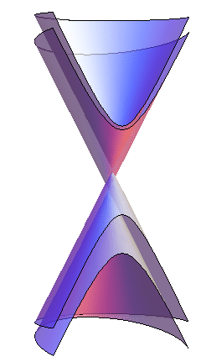
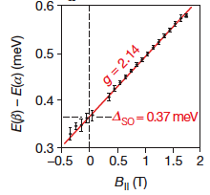


ナノチューブのスピン軌道相互作用
(1) スピン↑↓で反対方向のディラック点シフト：
$${sΔk}_{\text{so}}=s\frac{α_{1}^{′}V_{\text{so}}}{d_{t}}$$
(2) K/K’で向きの異なる有効ゼーマン項：
$$τsε_{\text{so}}=τsα_{2}V_{\text{so}}\frac{\cos{3θ}}{d_{t}}$$
伝導帯と
価電子帯で
非対称な分裂
K
K’
伝導帯
価電子帯
KとK’でスピンの向きが逆！
（時間反転対称性）
Kuemmeth et al., Nature 452, 448 (2008)
カッティングライン

Slide 13





速度の非対称性
曲率
→ ディラックコーンの傾き & ゆがみ
$$ε\left(\vec{k}\right)=ℏτΔvk_{z}±ℏv_{av}\sqrt{{Δk}_{c}^{2}+{\left({k_{z}−τΔk}_{z}\right)}^{2}}$$
$v_{av}=v_{F}+\frac{c_{2}+c_{4}\cos{6θ}}{d_{t}^{2}}$：平均速度
$Δv$= $\frac{c_{6}\sin{6θ}}{d_{t}^{2}}$：速度差
$v_{F}=8.32×{10}^{5}$(m/s)
$c_{2}=−2.46×{10}^{4}$(m/s)nm²
$c_{4}=1.27×{10}^{4}$(m/s)nm²
$c_{6}=−2.45×{10}^{4}$(m/s)nm²

Slide 14
カーボンナノチューブの基本的性質
  立体構造（カイラリティ）
  グラフェンの電子状態
  カッティングライン（金属 / 半導体）
ナノチューブ表面の曲率効果
  金属ナノチューブの微小ギャップ
  スピン軌道相互作用
  線形バンドの傾斜
有限長ナノチューブの電子状態
トポロジカル物質としてのナノチューブ

Slide 15



これまで示した理論はすべてバルク系
（周期境界条件）に対するもの
一方、実際の系は有限長
有限長の系において、
- 電子状態はどうなるか？
- スピン軌道相互作用や速度差は
どのように現れるか？

Slide 16




有限長ナノワイヤの固有状態
通常の１次元系：
箱型ポテンシャル問題
ナノチューブ: |K,L >, |K,R >, |K’,L >, |K’,R >
L
２つの谷
左向進行波|L >
右向進行波|R >
K’
K
固有状態（定在波） = |L > + |R >
$$ψ_{k}\left(x\right)=\sin{kx}=\frac{1}{2i}\left(e^{ikx}−e^{−ikx}\right)$$
螺旋度や境界条件により、
様々な状態が形成！
$$k=\frac{π}{L}n$$
$$ε_{n}=ℏv_{F}\frac{π}{L}n$$
準位の離散化

Slide 17


Case1：谷内結合
$\left.\text{|}\text{固有関数}\right\rangle =\left.\text{|}左進行波 @K\right\rangle +\left.\text{|}右進行波 @K\right\rangle$.
２つの谷が分離
(従来の描像)
KとK’：エネルギ的に等価な離散準位
→ ４重縮退（谷xスピン）
K’
K
K
K’
各々の谷でスピン軌道分裂
４重縮退のスピン軌道分裂
K
K’
SO
K
K’
K
K’
Jespersen et al., Nat. Phys. 7, 348 (2011)

Slide 18








Case2：谷間結合
$\left.\text{|}\text{固有関数}\right\rangle =\left.\text{|}左進行波 @K\right\rangle +\left.\text{|}右進行波 @K′\right\rangle$.
$$Δε_{L}^{(K)}=ℏv_{L}^{(K)}\frac{π}{L}$$
強い谷結合：
４重縮退
K’
K
K’
K
２重縮退
$$Δε_{R}^{(K)}=ℏv_{R}^{(K)}\frac{π}{L}$$
4重縮退
K’
K
$$v_{L}^{(K)}>v_{R}^{(K)}$$
$$Δε_{L}^{(K)}>Δε_{R}^{(K)}$$
ノギスの様なスペクトル構造
→ 縮重度のエネルギー依存性
Moriyama, Ishibashi et al.,
Phys. Stat. Sol. 244, 2371 (2007)
Makarovski et al., PRB 74, 155431 (2006)
E_{add} (meV)
４重縮退
２重縮退
２重縮退
４重縮退
２重縮退
４重縮退
Gate voltage (V)

Slide 19
なにが
（１）谷内結合
（２）谷間結合
を決めるのか？
微視的な理論展開が必要！
(1) 軸周りの角運動量
(2) 境界条件

Slide 20





K/K’点の角運動量
もし、有限長NTがバルクと同じ回転対称性（軸周り）
→ 異なる角運動量間の混成はない！
カッティングライン = 軸周りの角運動量
Zigzag-class: μ_{K} ≠ μ_{K’}
Armchair-class: μ_{K} = μ_{K’}
(7,4)
(9,0)
(6,3)
(6,6)
K’
K
K’
K
K’
K’
K
K
K’
K
２つの谷は分離
谷間の（強 or 弱）結合

Slide 21


角運動量によるナノチューブの分類
Armchair-class（μ_{K} = μ_{K’}）
> 82%
多数のナノチューブで谷間の
（強 or 弱）結合！
強結合：
弱結合：
K’
K
K’
K
？

Slide 22




有限系の固有状態
（端付近の）固有状態 = Σ (独立なモード) = Σ (進行波) + Σ (減衰波)
$$φ_{σ}\left(ℓ\right)=\sum_{τ=±1}{\underset{\text{env}\text{. }\text{f}}{\underbrace{g\left(ℓ\right)}}e^{iτKℓ}}+\sum_{m_{σ=1}}^{N_{σ}}{c_{m_{σ}}λ_{m_{σ}}^{ℓ}}$$
(σ=A, B)
=
+
減衰波の数：（例） (n,m)=(7,4)の場合、N_{A}=5, N_{B}=4
(1) 独立なモード数（=2+N_{σ}）≦境界条件の数
(2) 独立なモード数=境界条件の数+1
$$g\left(ℓ\sim 0\right)=0 \\ ∝\sin{kℓ}$$
($k≪K$)
谷内結合
強い谷間結合
K’
K
K’
K

Slide 23
モード数を見積る方法

Slide 24





有効１次元モデル
d=gcd(n,m)=3
$${\vec{δ}}_{j}={δν}_{j}\frac{{\vec{C}}_{h}}{d}{+δℓ}_{j}\vec{H}≡\left({δν}_{j},{δℓ}_{j}\right)$$
μ=μ_{K} , μ=μ_{K’}
のみを考慮
$$H=\sum_{\vec{r}}{\sum_{j=1}^{3}{ta_{\vec{r}}^{†}b_{\vec{r}+{\vec{δ}}_{j}}+\text{H}\text{.}\text{c}\text{.}}=\sum_{μ=0}^{d−1}{H_{μ}}}$$
$${H_{\text{eff}}=H}_{μ_{K}}+H_{μ_{K′}}$$
$$H_{μ}=\sum_{ℓ}{\sum_{j=1}^{3}{te^{i\frac{2π}{d}{δν}_{j}μ}a_{μ,ℓ}^{†}b_{μ,ℓ+{δℓ}_{j}}+\text{H}\text{.}\text{c}\text{.}}}$$

Slide 25






１次元モデルのモード
波動関数の満たす方程式：
$$\sum_{j=1}^{3}{e^{−σi\frac{2π}{d}{δν}_{j}μ}φ_{σ}\left(ℓ−σ{δℓ}_{j}\right)}=\frac{ε}{t}φ_{−σ}\left(ℓ\right)$$
$$H_{μ}=\sum_{ℓ}{\sum_{j=1}^{3}{te^{i\frac{2π}{d}{δν}_{j}μ}a_{μ,ℓ}^{†}b_{μ,ℓ+{δℓ}_{j}}+\text{H}\text{.}\text{c}\text{.}}}$$
$φ_{σ}\left(ℓ+t\right)=λ^{t}φ_{σ}\left(ℓ\right)$, $φ_{B}\left(ℓ\right)=ηφ_{A}\left(ℓ\right)$ を代入
|λ|<1: 減衰波（左端）
|λ|=1: 進行波
|λ|>1: 減衰波（右端）
(λ,η)に対する
連立方程式：
$\sum_{j=1}^{3}{e^{−i\frac{2π}{d}{δν}_{j}μ}λ^{−{δℓ}_{j}}}=\frac{ε}{t}η$,
$\sum_{j=1}^{3}{e^{i\frac{2π}{d}{δν}_{j}μ}λ^{{δℓ}_{j}}}=\frac{ε}{t}\frac{1}{η}$.
(A)
|η|<1: Aモード
|η|=1: 進行波
|η|>1: Bモード
(B)
エネルギーギャップ内（|ε|<ε_{g}/2）では, |λ|, |η|≠1のモードのみ存在
ε=0における解(λ)
|λ|<1 となるモード数：
$N_{A}=\left\lfloor \frac{2n+m}{3d}\right\rfloor$+$n_{A}$, $N_{B}=\left\lfloor \frac{2m+n}{3d}\right\rfloor \text{+}n_{B}.$
(n,m)=(6,4), μ=1

Slide 26
カーボンナノチューブの基本的性質
  立体構造（カイラリティ）
  グラフェンの電子状態
  カッティングライン（金属 / 半導体）
ナノチューブ表面の曲率効果
  金属ナノチューブの微小ギャップ
  スピン軌道相互作用
  線形バンドの傾斜
有限長ナノチューブの電子状態
トポロジカル物質としてのナノチューブ

Slide 27





エッジ状態
(n,m)=(6,4)
ε (eV)
エッジ状態の数 = 4 (= 1 x 2 spins x 2 ends)
B副格子
A副格子
エッジ状態数/（スピン・端）：$N_{\text{edge}}^{(σ)}=\text{max}\left(0,N_{σ}−N_{BC,σ}\right)$
N_{σ} ： 独立な減衰波の数
N_{BC,σ} ： 境界条件の数
N_{BC,A}=3
N_{A}=2, N_{BC,A}=3 → N_{edge}^{(A)}=0
N_{B}=3, N_{BC,B}=2 → N_{edge}^{(B)}=1
N_{BC,B}=2

Slide 28








巻き数とバルク端対応
バルクハミルトニアン：$H\left(\vec{k}\right)=\left(\begin{matrix}0 & f(\vec{k}) \\ f^{∗}(\vec{k}) & 0\end{matrix}\right)$
$$f\left(\vec{k}\right)=\left\langle \text{A}\vec{k} | H | \text{B}\vec{k}\right\rangle =\sum_{j=1}^{3}{{te}^{i\vec{k}∙{\vec{δ}}_{j}}}$$
巻き数：$w=\frac{1}{2π}\underset{\begin{aligned}=2πN \\ [∵f\left(k+2π\right)=f\left(k\right)]\end{aligned}}{\underbrace{\int_{0}^{2π}{dk\frac{∂\arg{f}}{∂k}}}}∈ℤ$
$e^{ik}$ → $λ$
μ=1
μ=0
$=\frac{1}{2πi}\oint_{c_{1}}^{ }{dλ}\frac{∂\log{F}}{∂λ}$, $F\left(λ\right)=\sum_{j=1}^{3}{e^{i\frac{2π}{d}{Δν}_{j}μ}λ^{{Δℓ}_{j}}}$
F(λ): Bモードの方程式の左辺
N_{B} 個の根 in C₁ (= 減衰波の数)
N_{B,BC} 個の極 @ 原点 (= 境界条件の数)
w_{μ=0}=0, w_{μ=1}=1
(n,m)=(6,4)
← 偏角の原理
$$\oint_{c_{1}}^{ }{dλ}\frac{∂\log{F}}{∂λ}=2πi\left(N_{\text{root}}−N_{\text{pole}}\right)$$
$$w=N_{B}−N_{BC,σ}{=N}_{\text{edge}}^{(B)}$$
巻き数 = 端状態の数（バルク端対応）

Slide 29


トポロジカル相転移
Okuyama, Izumida, Eto, JPSJ 86, 013702 (2017)
軸に平行な磁場 (~T)
B
B
(n,m)=(15,12), (d_{t}=1.86nm)
|φ_{A}|²
|φ_{B}|²
E_{gap}=0
エッジ状態 → 系全体に拡がった状態

Slide 30


マヨラナ状態 （超伝導相関のもと）
マヨラナ状態の出現には、
Marganska, Milz, Izumida, Strunk, Grifoni: arXiv: 1711.03616
1. スピン軌道相互作用(Δ_{SO}) → ヘリカル状態
YES! for CNT
2. 谷の混成 (Δ_{KK’}) & スピンの混成 (B⊥)
→ 奇数個のフェルミ面
Bogoliubov準粒子励起スペクトル
(n,m)=(12,4)
B⊥=10T
超伝導相関
化学ポテンシャル
ヘリカル状態のペア
(単一のフェルミ面)
有限磁場におけるマヨラナの出現！

Slide 31
まとめ
参考文献：
- Laird et al., Rev. Mod. Phys. 87, 703 (2015)
- Izumida, Sato, Saito,
JPSJ 78, 074707 (2009)
- Izumida, Vikström, Saito,
PRB 85, 165430 (2012)
- Izumida, Okuyama et al.
PRB 91, 235442 (2015), 93, 195442 (2016)
- 泉田, 固体物理 54, 815 (2016)
- Okuyama, Izumida, Eto,
JPSJ86, 013702 (2017)
- Izumida, Milz, Marganska, Grifoni,
Phys. Rev. B 96, 125414 (2017)
- Marganska, Milz, Izumida, Strunk, Grifoni,
arXiv: 1711.03616
カーボンナノチューブの基本的性質
  立体構造（カイラリティ）
  グラフェンの電子状態
  カッティングライン（金属 / 半導体）
ナノチューブ表面の曲率効果
  金属ナノチューブの微小ギャップ
  スピン軌道相互作用
  線形バンドの傾斜
有限長ナノチューブの電子状態
トポロジカル物質としてのナノチューブ

